Slide 1
HS : Đọc lại bài viết về những trò vui trong ngày hội (tiết TLV tuần 26)

Slide 3
Kể lại một trận thi đấu thể thao
Gợi ý :
Đó là môn thể thao nào ? Em tham gia hay chỉ xem thi đấu ? Buổi thi đấu được tổ chức ở đâu ? Tổ chức khi nào ? Em cùng đi xem với ai ? Buổi thi đấu diễn ra như thế nào ? Kết quả thi đấu ra sao ?

Slide 4
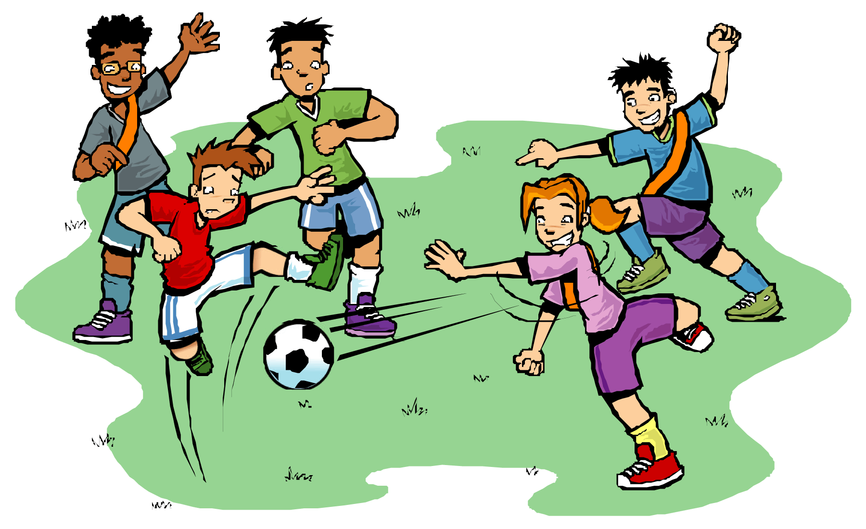
Bóng đá

Slide 5
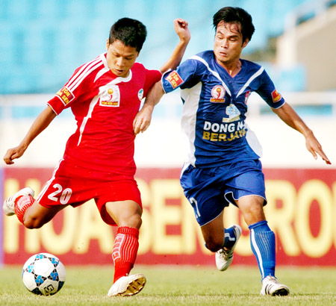
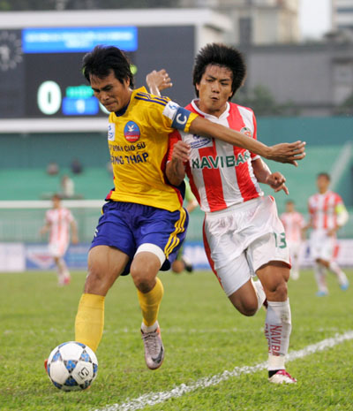

Slide 6
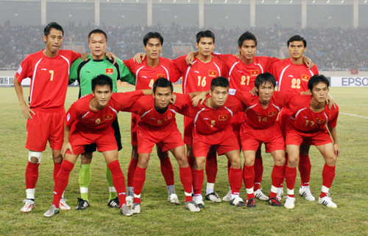
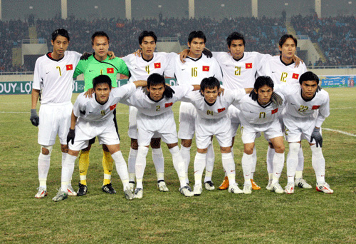

Slide 7
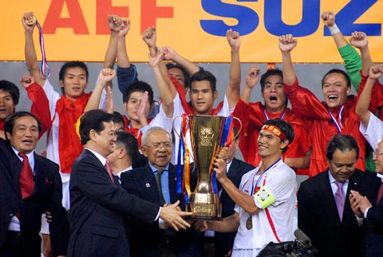
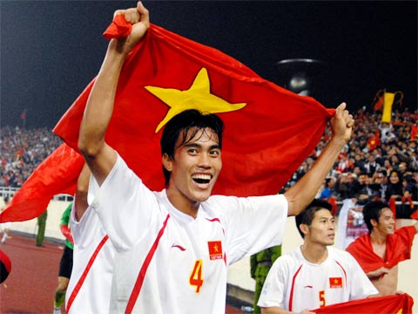
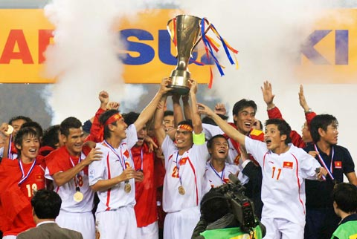

Slide 8
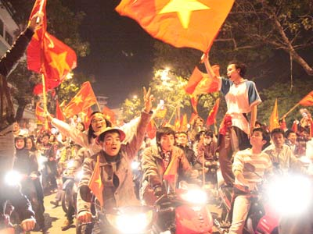
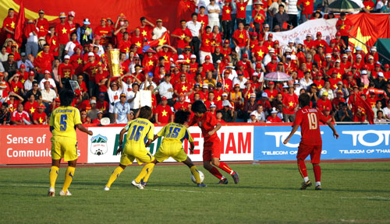

Slide 9
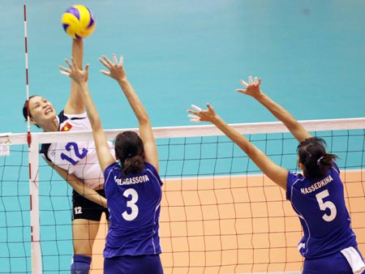
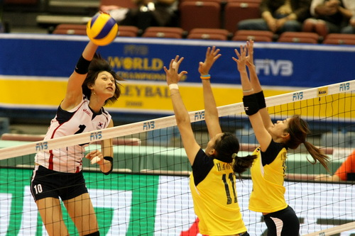
Bóng chuyền

Slide 11
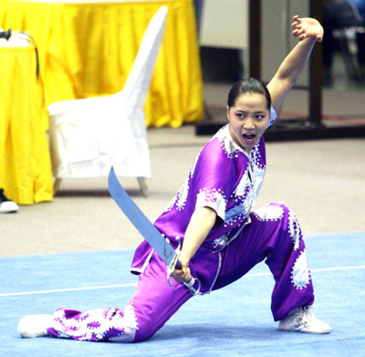
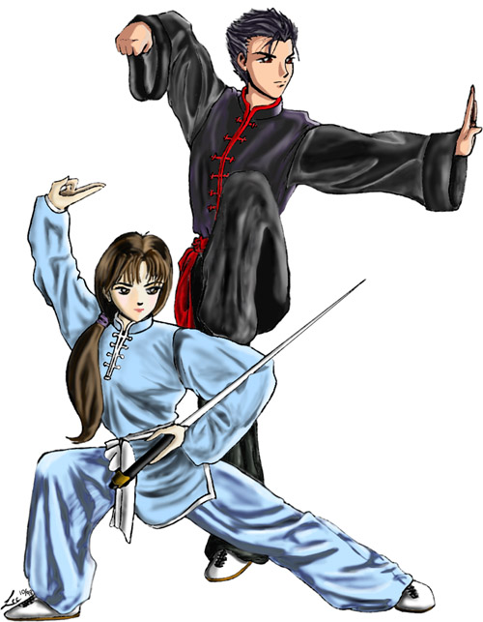
WUSHU

Slide 12
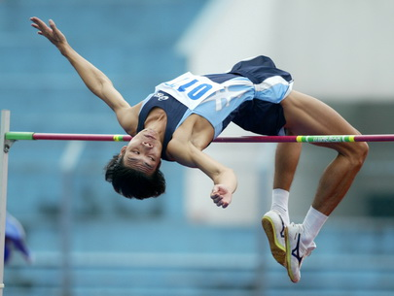
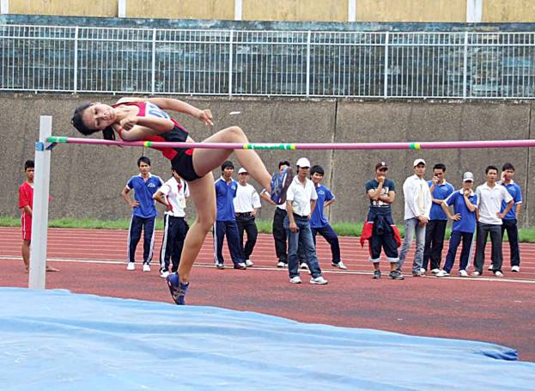
Bật nhảy cao

Slide 13
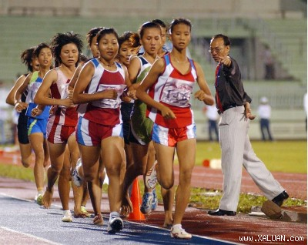
Điền kinh

Slide 14
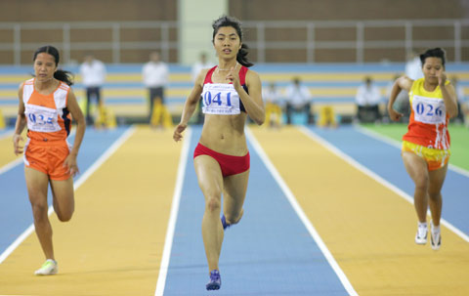

Slide 15
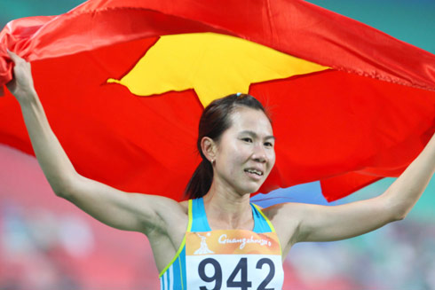

Slide 16
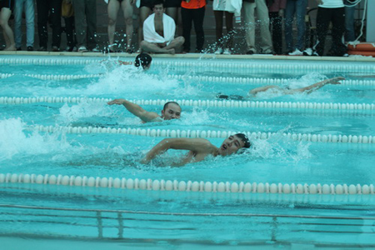
BƠI LỘI

Slide 17
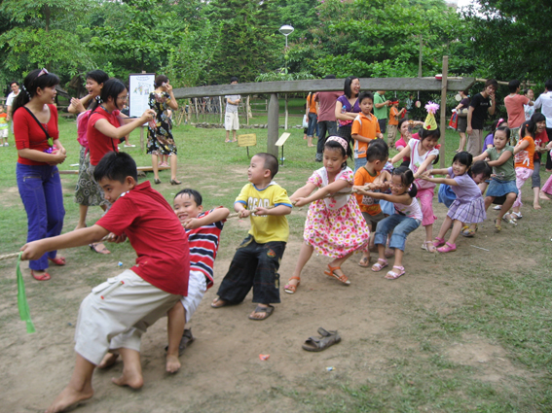
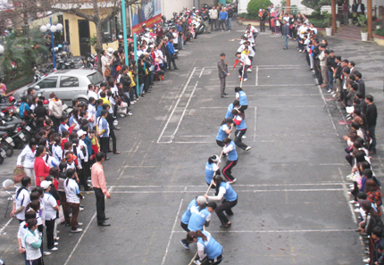
KÉO CO

Slide 18
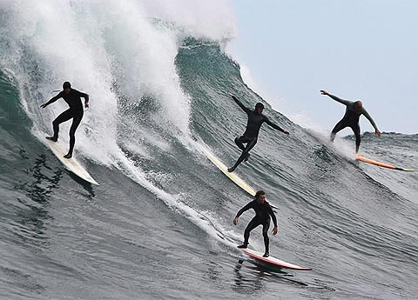

Slide 19
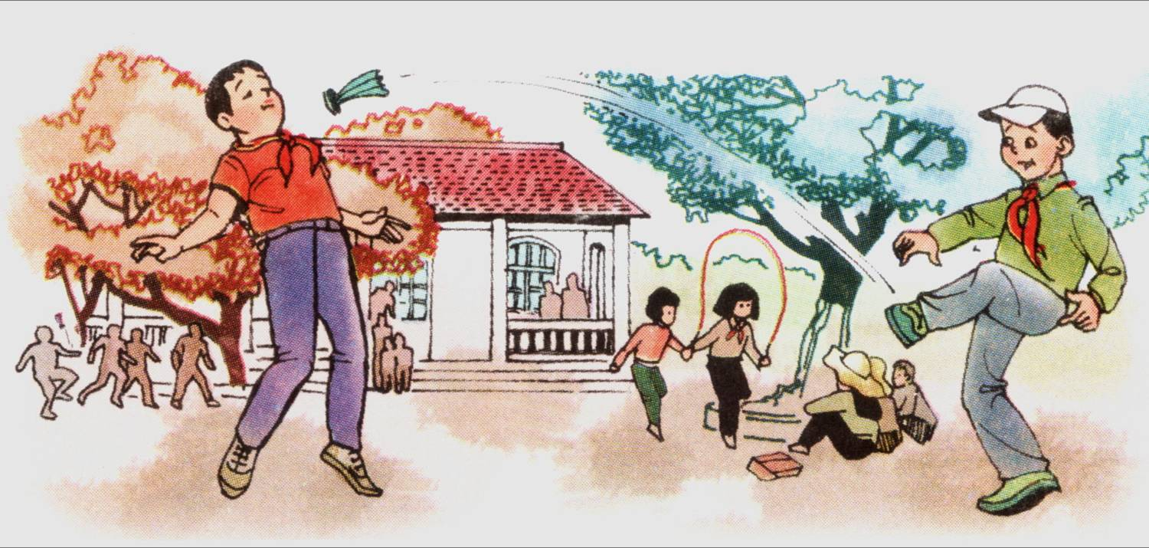
ĐÁ CẦU

Slide 20
Kể lại một trận thi đấu thể thao.
Gợi ý:
a, Đó là môn thể thao nào?
b, Em tham gia hay chỉ xem thi đấu?
c, Buổi thi đấu được tổ chức ở đâau?
Tổ chức khi nào?
d, Em cùng xem (hoặc tham gia) với những
ai?
e, Buổi thi đấu diễn ra như thế nào?
g, Kết quả thi đấu ra sao?

Slide 21
Kể lại một trận thi đấu thể thao.
Gợi ý:
a, Đó là môn thể thao nào?
(Bóng đá, cầu lông, đá cầu, đua xe đạp, chạy ngắn,bắn cung.....)
b, Em tham gia hay chỉ xem thi đấu?
(Tham gia hoặc xem...)
c, Buổi thi đấu được tổ chức ở đâu? Tổ chức khi nào?
(-Tổ chức ở sân vận động hoặc sân trường,...
-Tổ chức nhân ngày “hội khoẻ Phù Đổng“ hoặc ngày lễ,...)
d, Em cùng xem (hoặc tham gia) với những ai?
(Cùng xem với bạn hoặc cùng người thân trong gia đình....)
e, Buổi thi đấu diễn ra như thế nào?
(Trình tự trận đấu...)
Thắng
Thua
g, Kết quả thi đấu ra sao? Ai (Hoặc đội nào)?
Hoà

Slide 22
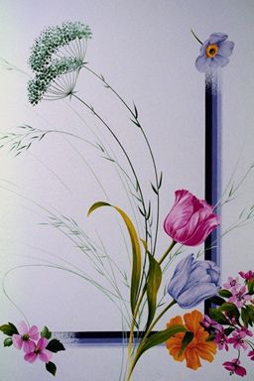
2. Hãy viết lại một tin thể thao em mới đọc được trên báo (hoặc nghe được, xem được trong các buổi phát thanh, truyền hình).

Slide 23
Sau một tuần học tập vất vả, ngày chủ nhật vừa qua, em và bố cùng xem bóng đá trực tiếp trên ti vi .
Trận đấu diễn ra giữa đội tuyển Việt Nam và đội tuyển Thái Lan. Đội tuyển Việt Nam mặc áo màu đỏ, còn đội tuyển Thái Lan mặc áo màu xanh. Đội Việt Nam được quyền giao bóng trước. Trọng tài vừa thổi còi báo hiệu trận đấu bắt đầu. Trận đấu sôi động ngay từ những phút đầu tiên. Hiệp thứ nhất đội tuyển ta chưa ghi được bàn thắng nào.
Sang hiệp hai, chỉ sau 10 phút Công Vinh chuyền bóng cho Quốc Anh, anh từ từ lừa bóng qua hậu vệ đội Thái Lan và sút bóng vào lưới ghi bàn thắng đầu tiên cho đội Việt Nam. Cả sân vận động ầm vang những tiếng reo hò cổ vũ. Không khí trong sân thật náo nhiệt. Hiệp hai diễn ra thật gay go, quyết liệt. Nhưng đến cuối trận đấu vẫn không có thêm bàn thắng nào được ghi. Trọng tài nổi hồi còi kết thúc trận đấu. Đội tuyển Việt Nam giành chiến thắng 1-0.
Trận bóng đá này thật sôi nổi. Em mong lần sau lại được cùng bố xem một trận bóng đá nữa.

Slide 24
Về nhà tiếp tục suy nghĩ, hoàn chỉnh lời kể về một trận thi đấu thể thao để có một bài viết hay trong tiết TLV tuần sau
Chuẩn bị bài “Viết về một trận thi đấu thể thao”

Slide 25
Chúc thầy, cô và các em sức khỏe
Chào tạm biệt

